Slide 1


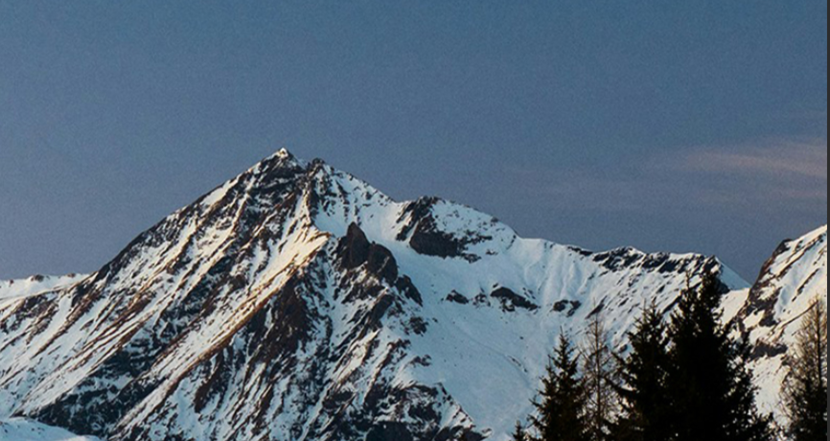
Апробация методов теории эффективных сред для оценки упругих свойств сильвинита по данным рентгеновской компьютерной томографии
8^{я} Международная конференция
Триггерные эффекты в геосистемах
К 100-летию со дня рождения профессора В.Н. Родионова
18-22 мая 2026 г.
Пантелеев Иван Алексеевич, Барях А.А., Ложкин Д.В.
д.ф.-м.н., заведующий лабораторией цифровизации горнотехнических процессов
Института механики сплошных сред УрО РАН (г. Пермь)

Slide 2
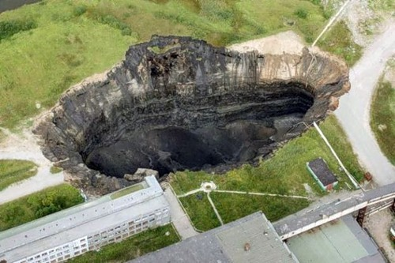
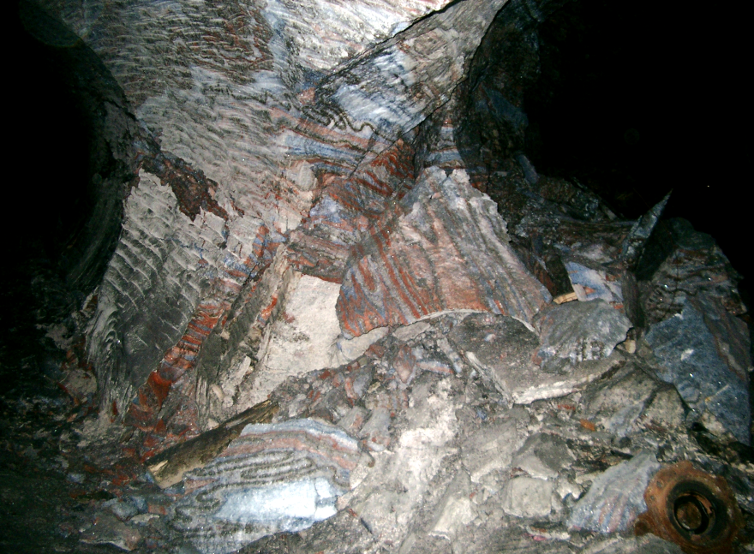
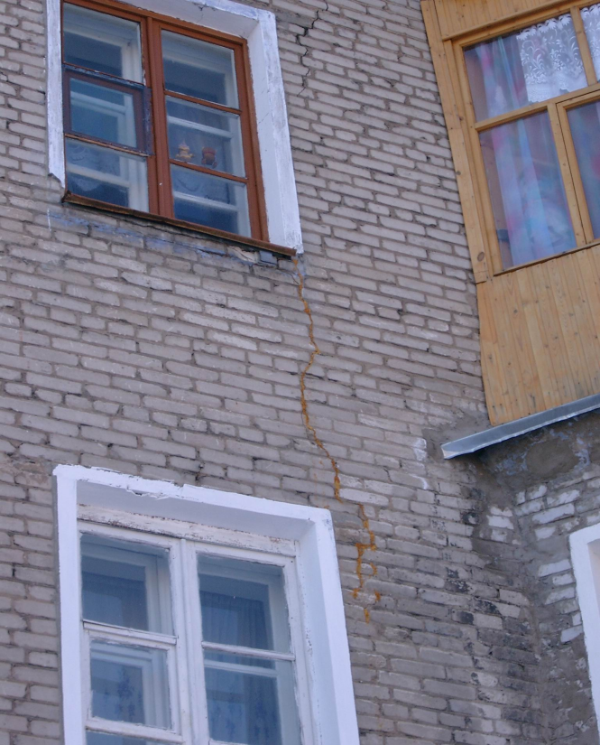
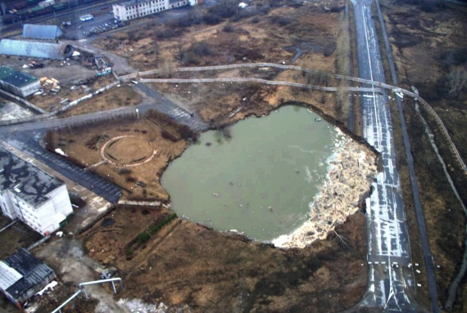
Междукамерные целики
СКРУ-1, 3 ЮЗП, пл. АБ
Затопление рудника БПКРУ-1 (г. Березники, 19.10.2006)
Здания на поверхности
г. Березники, ул. Ленина, д. 11
2
2

Slide 3
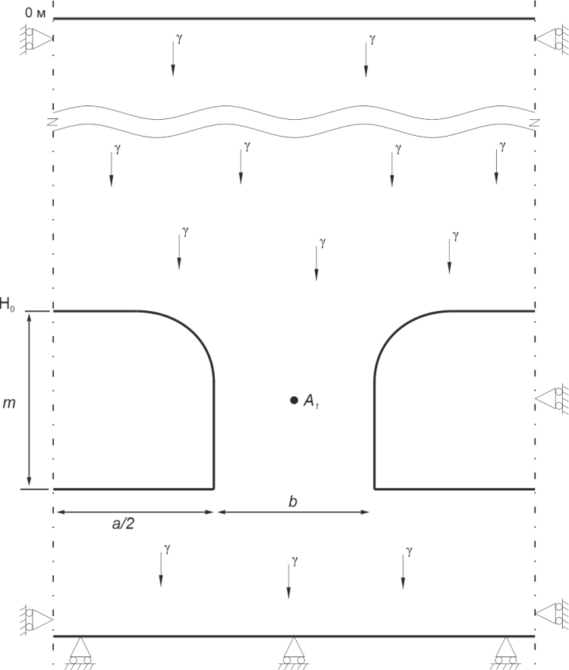

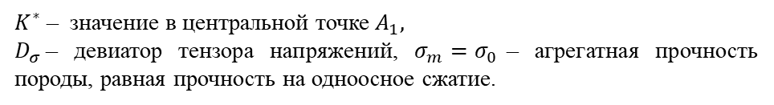

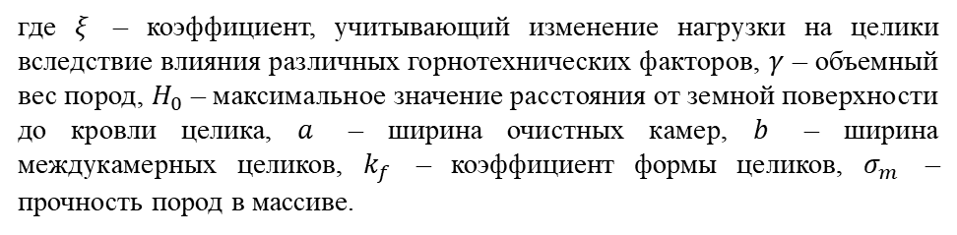
Расчет степени нагружения целиков
1. Степень нагружения целика по методике Турнера-Шевякова*:
$С=ξ\frac{γ\left(a+b\right)H_{0}}{bk_{f}σ_{m}}$,
(1)
где $ξ$ – коэффициент, учитывающий изменение нагрузки на целики вследствие влияния различных горнотехнических факторов, $γ$ – объемный вес пород, $H_{0}$ – максимальное значение расстояния от земной поверхности до кровли целика, $a$ – ширина очистных камер, $b$ – ширина междукамерных целиков, $k_{f}$ – коэффициент формы целиков, $σ_{m}$ – прочность пород в массиве.
2. Расчет степени нагружения целика с учетом НДС**:
$С=K^{∗}=\frac{\sqrt{I_{2}\left(D_{σ}\right)}}{σ_{m}}$
(2)
Рис.1. Принципиальная схема междукамерного целика
$K^{∗}$ – значение в центральной точке $A_{1},$
$D_{σ}$– девиатор тензора напряжений, $σ_{m}=σ_{0}$– агрегатная прочность породы, равная прочность на одноосное сжатие.
*Указания по защите рудников от затопления и охране подрабатываемых объектов в условиях ВКМКС. — СПб, 2008.
**Барях А. А., Самоделкина Н. А. К расчету устойчивости целиков при камерной системе разработки // ФТПРПИ. — 2007. — № 1.
3

Slide 4
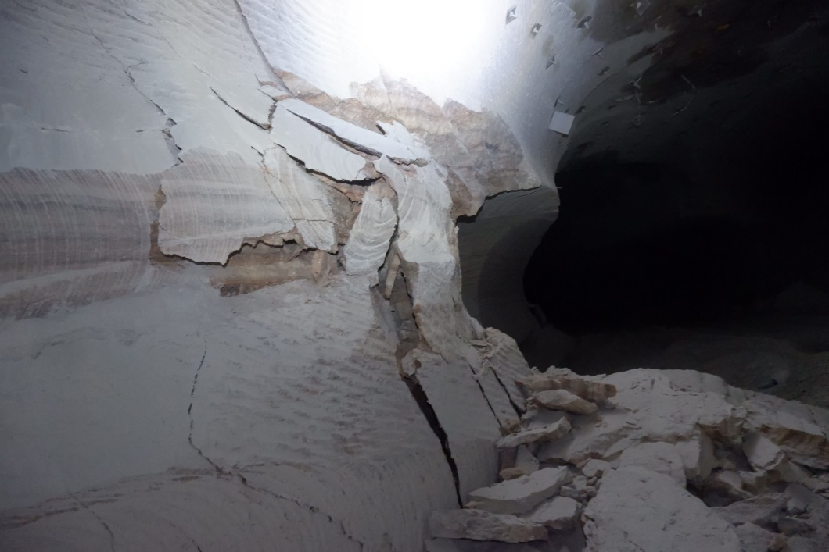
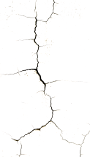
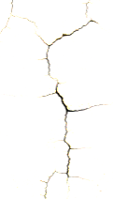
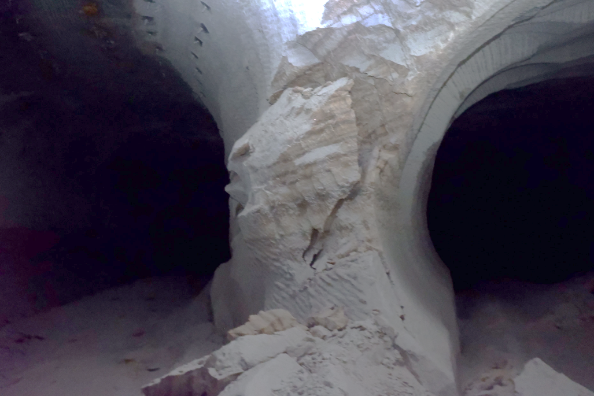

Учет дефектности соляных пород при оценке несущей способности целиков
    рудник Гремячинского ГОКа (5-и камерный блок 1 ЗП)
    Состояние боков междукамерного целика № 1
    Результаты определения деформационных свойств пород в междукамерных целиках с использованием скважинного гидродомкрата Гудмана
Модуль деформации, ГПа
I тип
I тип
Глубина скважины, м
Среднее значение
– Зоны видимых трещин (зоны нарушенности)
4

Slide 5
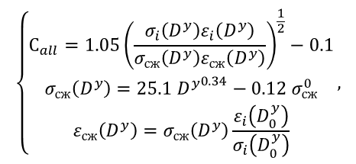
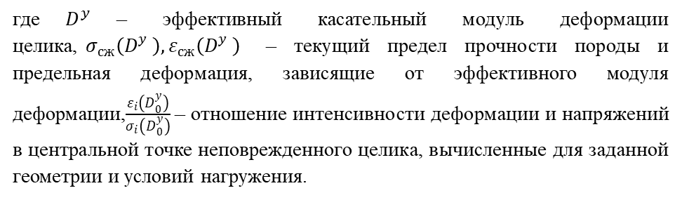
Расчет степени нагружения целиков
3. Степень нагружения целика с учетом снижения агрегатной прочности породы при снижении модуля деформации и характера его деформированного состояния*
$$\left\{\begin{matrix}С_{all}=1.05{\left(\frac{σ_{i}\left(D^{y}\right)ε_{i}\left(D^{y}\right)}{σ_{сж}\left(D^{y}\right)ε_{сж}\left(D^{y}\right)}\right)}^{\frac{1}{2}}−0.1 \\ σ_{сж}\left(D^{y}\right)=25.1 {D^{y}}^{0.34}−0.12 σ_{сж}^{0} \\ ε_{сж}\left(D^{y}\right)=σ_{сж}\left(D^{y}\right)\frac{ε_{i}\left(D_{0}^{y}\right)}{σ_{i}\left(D_{0}^{y}\right)}\end{matrix}\right.,$$
(3)
где$D^{y}$– эффективный касательный модуль деформации целика,$σ_{сж}\left(D^{y} \right), ε_{сж}\left(D^{y} \right)$ – текущий предел прочности породы и предельная деформация, зависящие от эффективного модуля деформации,$\frac{ε_{i}\left(D_{0}^{y}\right)}{σ_{i}\left(D_{0}^{y}\right)}$– отношение интенсивности деформации и напряжений в центральной точке неповрежденного целика, вычисленные для заданной геометрии и условий нагружения.
Принципиальная схема междукамерного целика
*Panteleev, I. A. Inclusion of salt rock jointing in evaluation of load-bearing capacity of rib pillars / I. A. Panteleev, I. S. Lomakin, A. A. Baryakh // Eurasian Mining. – 2025. – No. 2. – P. 36-41
5

Slide 6
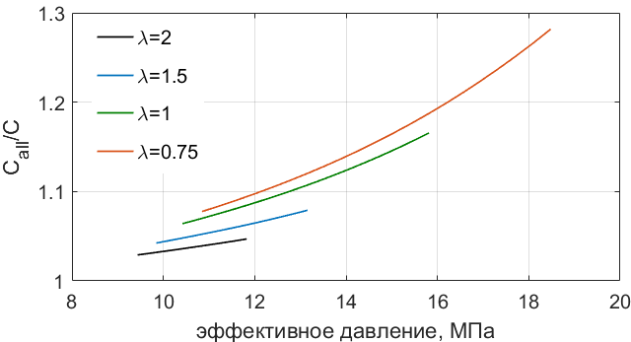
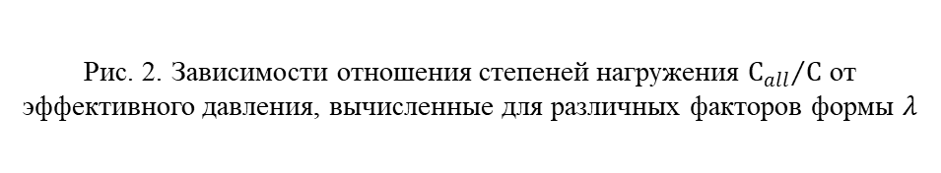
Расчет степени нагружения целиков
3. Степень нагружения целика с учетом снижения агрегатной прочности породы при снижении модуля деформации и характера его деформированного состояния*
Принципиальная схема междукамерного целика
Рис. 2. Зависимости отношения степеней нагружения ${С_{all}}/С$ от эффективного давления, вычисленные для различных факторов формы $λ$
*Panteleev, I. A. Inclusion of salt rock jointing in evaluation of load-bearing capacity of rib pillars / I. A. Panteleev, I. S. Lomakin, A. A. Baryakh // Eurasian Mining. – 2025. – No. 2. – P. 36-41
6

Slide 7
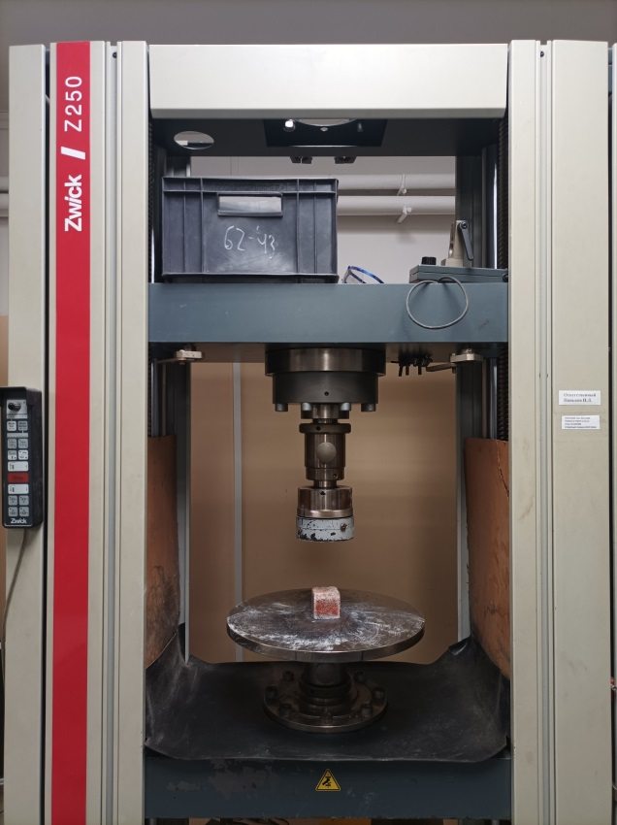
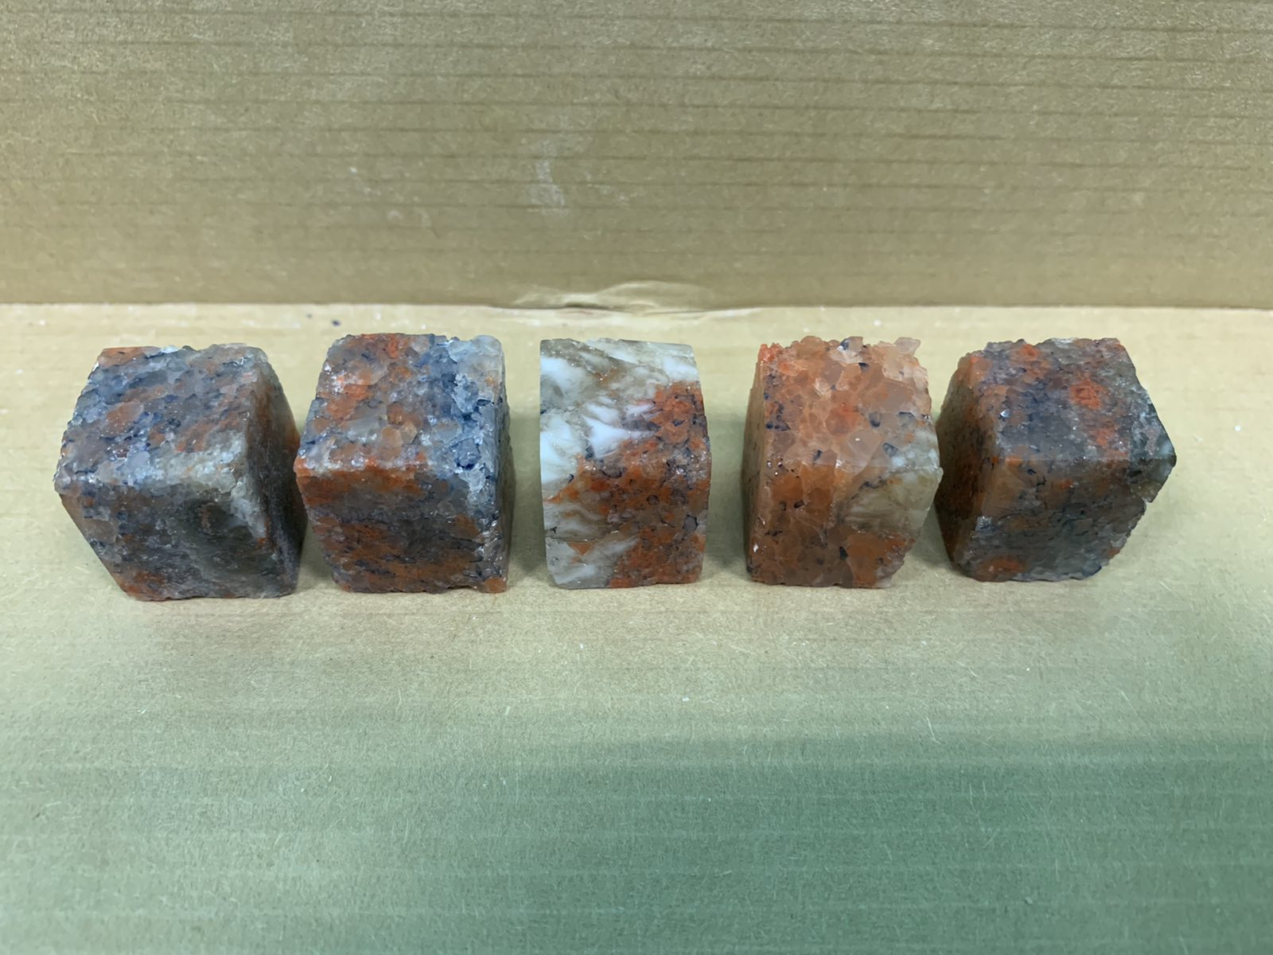
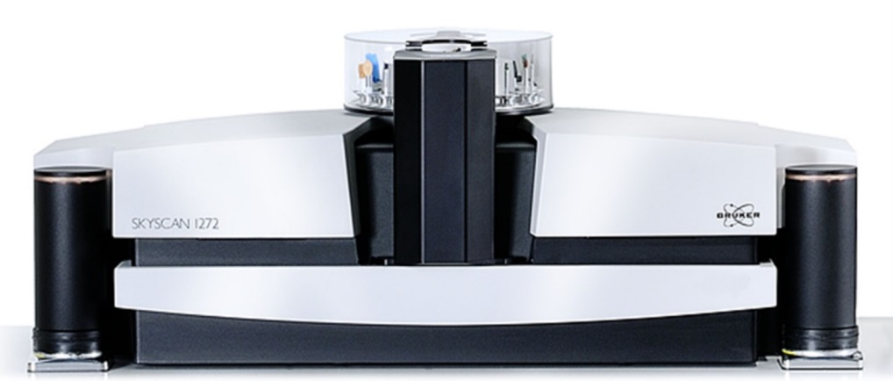
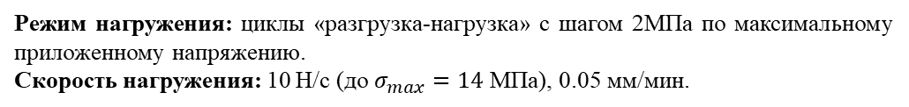
Цель работы – сравнительный анализ различных методов теории эффективных сред для описания деградации упругих модулей образцов красного сильвинита Верхнекамского месторождения солей при циклическом одноосном сжатии с увеличением максимальной нагрузки после каждого цикла.
Режим нагружения: циклы «разгрузка-нагрузка» с шагом 2МПа по максимальному приложенному напряжению.
Скорость нагружения: 10 Н/с (до $σ_{max}=14$ МПа), 0.05 мм/мин.
Томографическая съемка: в исходном состоянии и после каждого цикла.
Параметры съемки:
напряжение на рентгеновской трубке - 100 кВ;
ток - 100 мкА;
пространственное разрешение - 12 мкм;
время экспозиции - 3000 мкс;
шаг вращения образца 0.3° со съемкой на 360°;
высота области съемки Н – 9 мм;
длительность одной съемки 8 часов 15 минут.
образец #1
образец #2
Рис.3. Микротомограф SkyScan 1272 (Bruker, Бельгия)
Рис.4. Электромеханический пресс Zwick/Z250
7

Slide 8
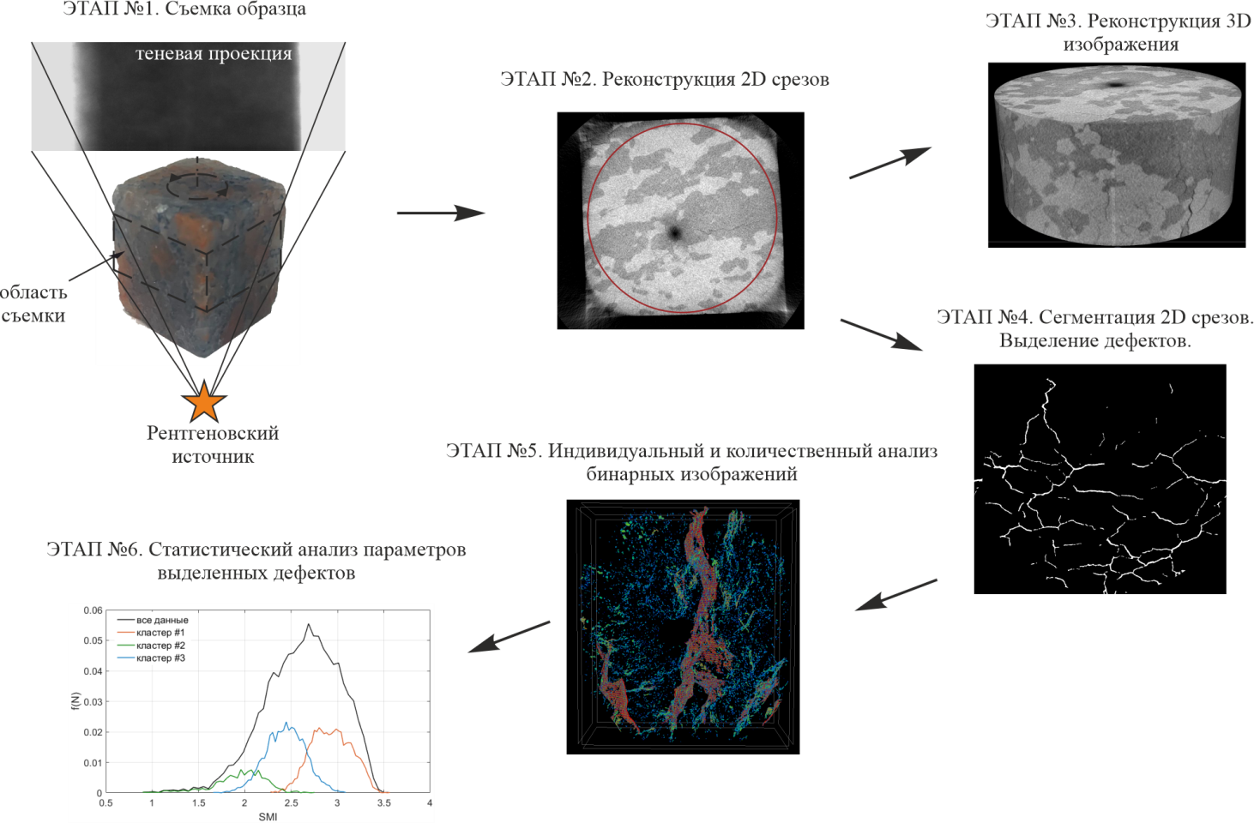
Этапы получения и обработки CT-данных
8

Slide 9
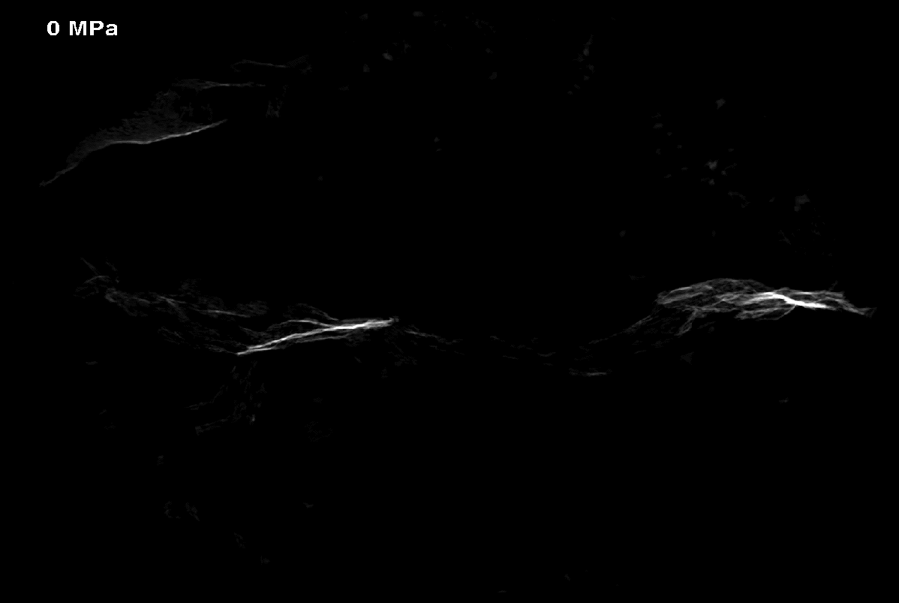
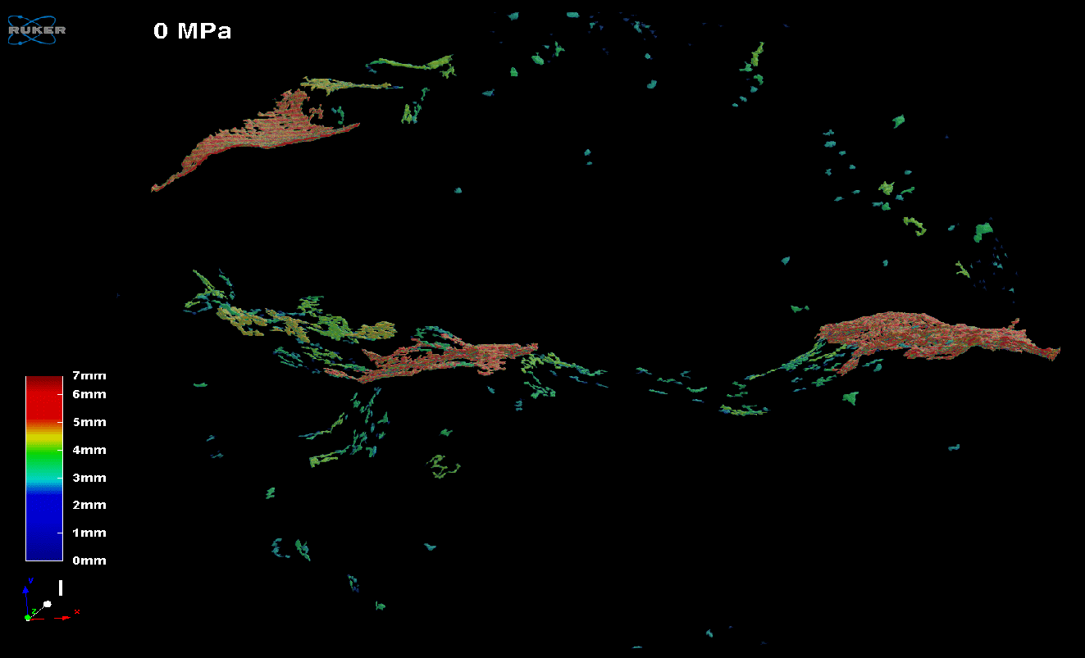
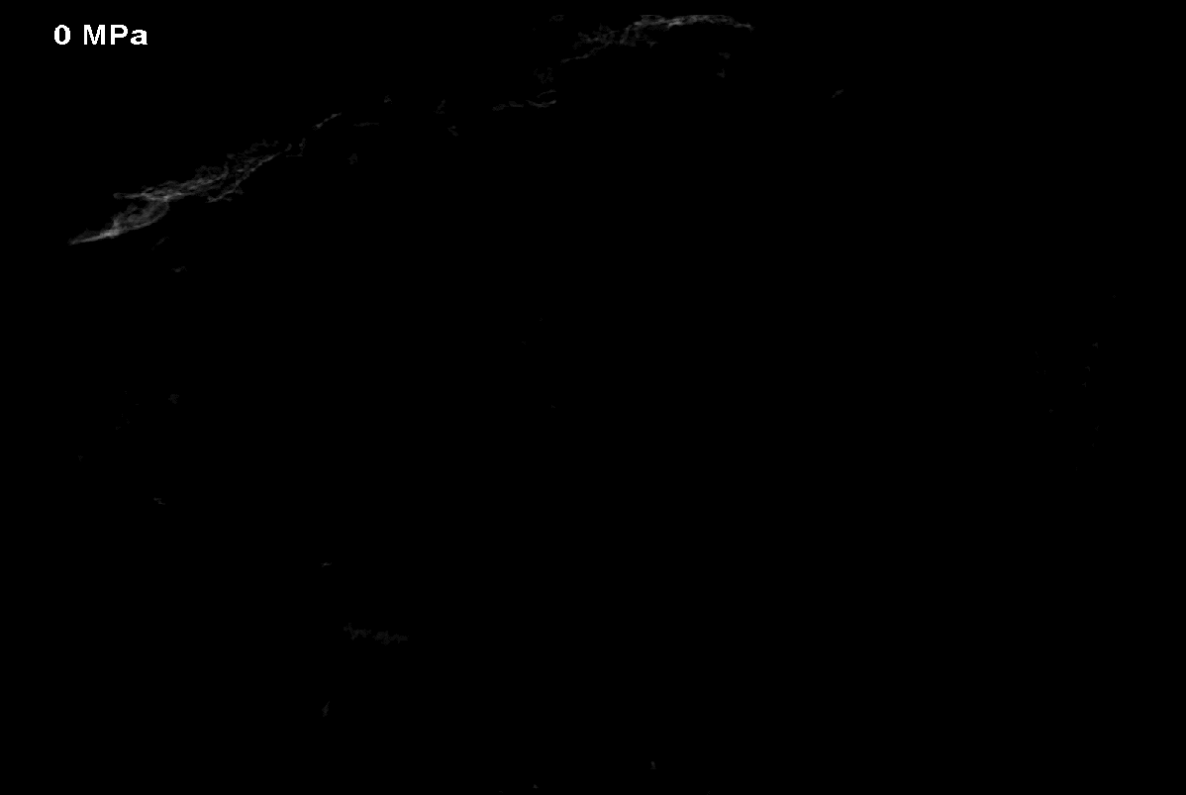
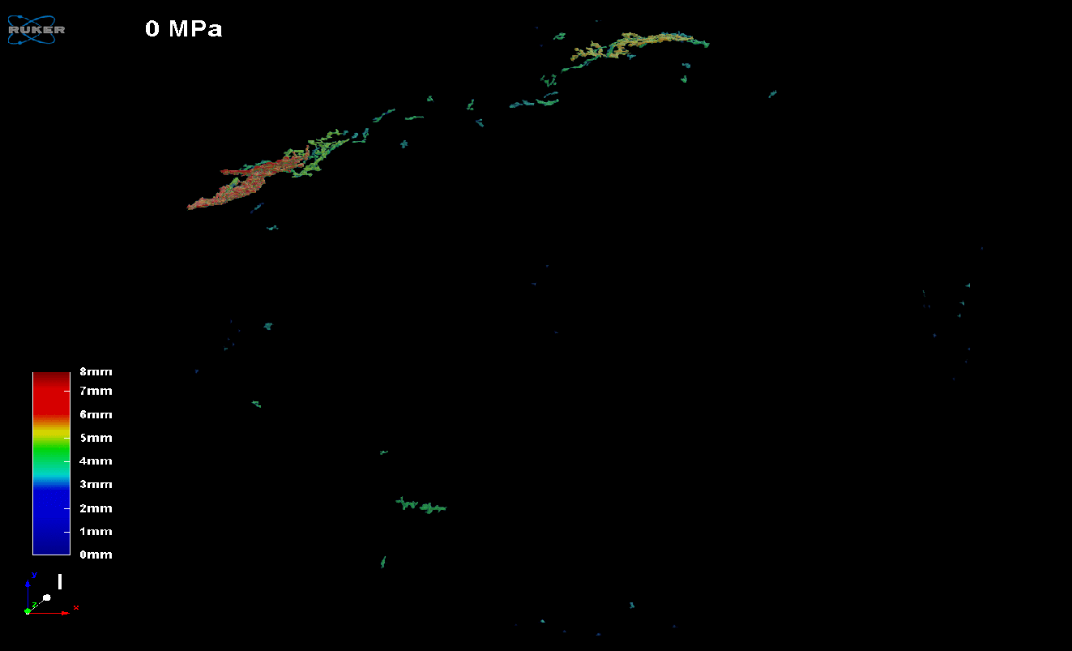
Эволюция дефектной структуры сильвинита на различных этапах нагружения
образец #1
образец #2
9

Slide 10
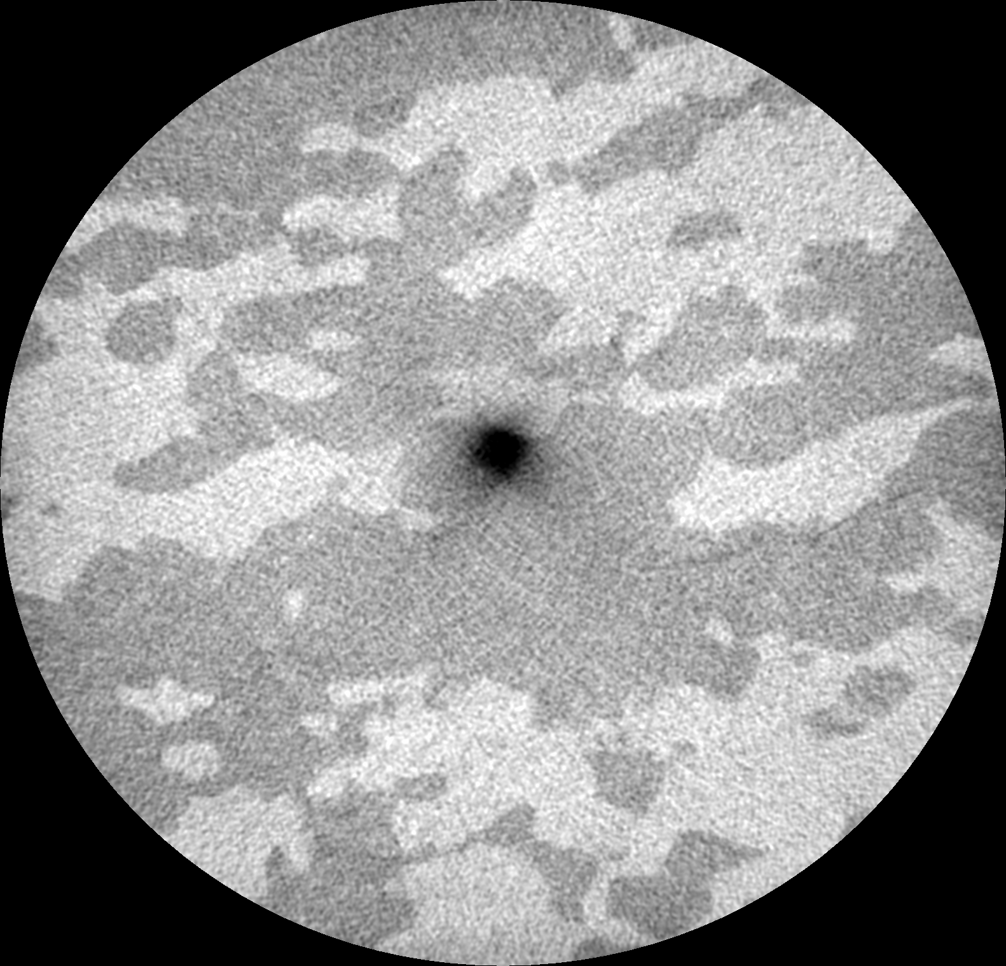
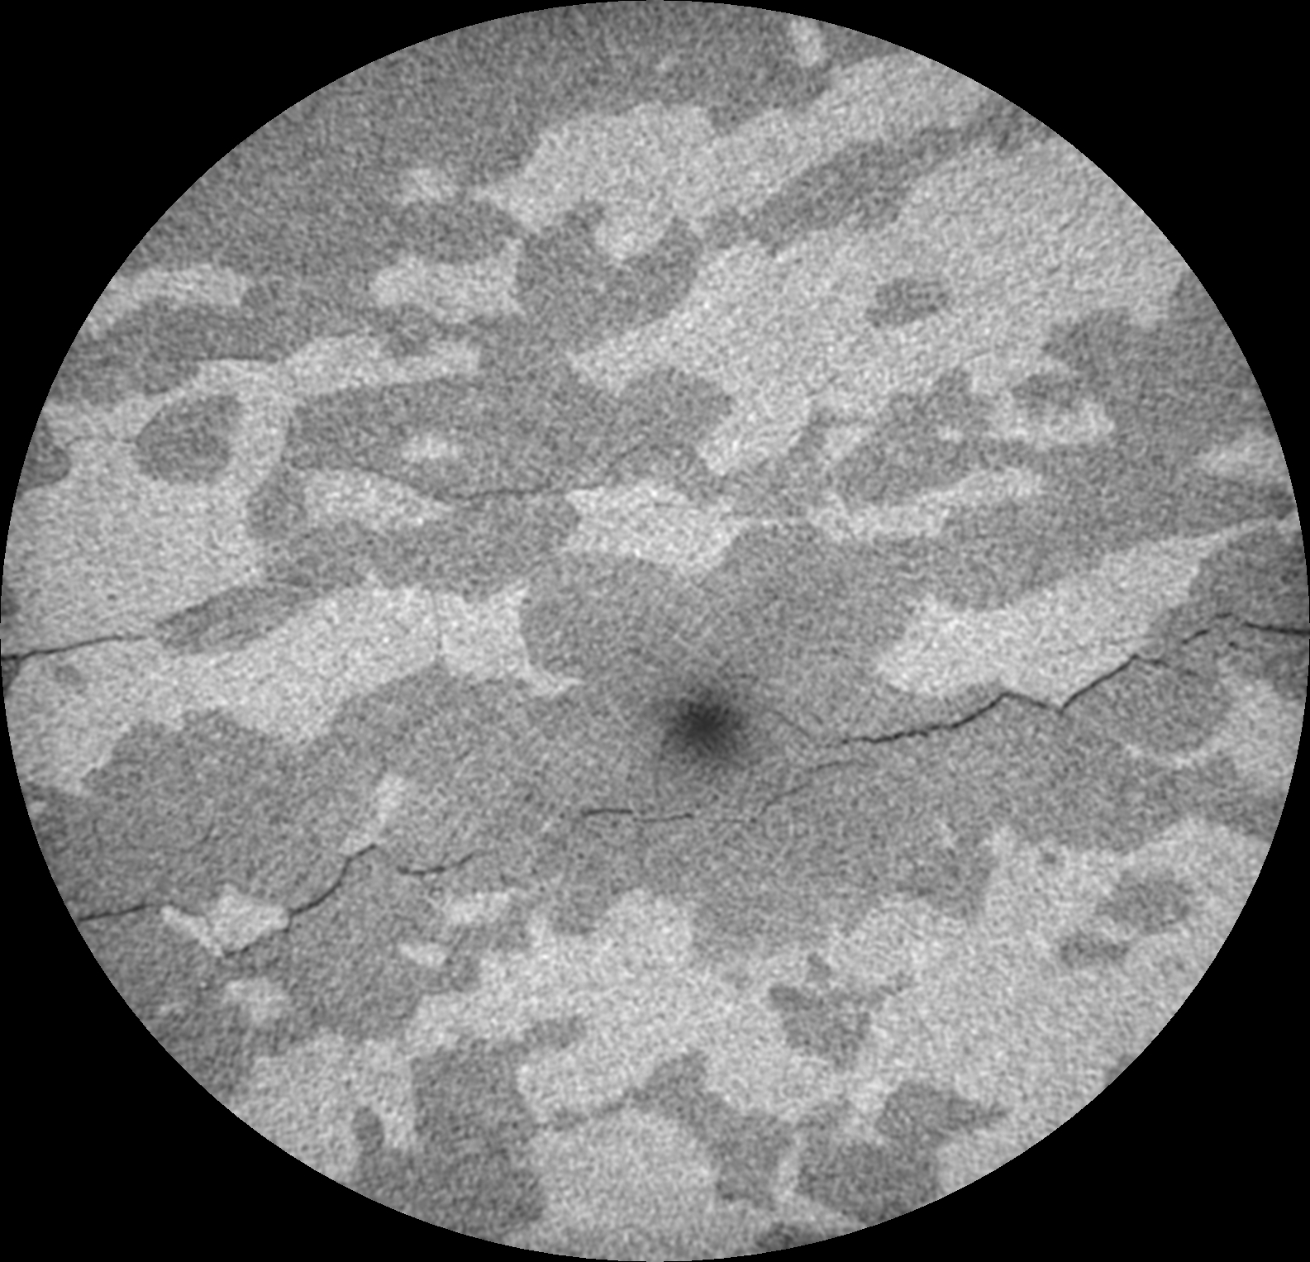
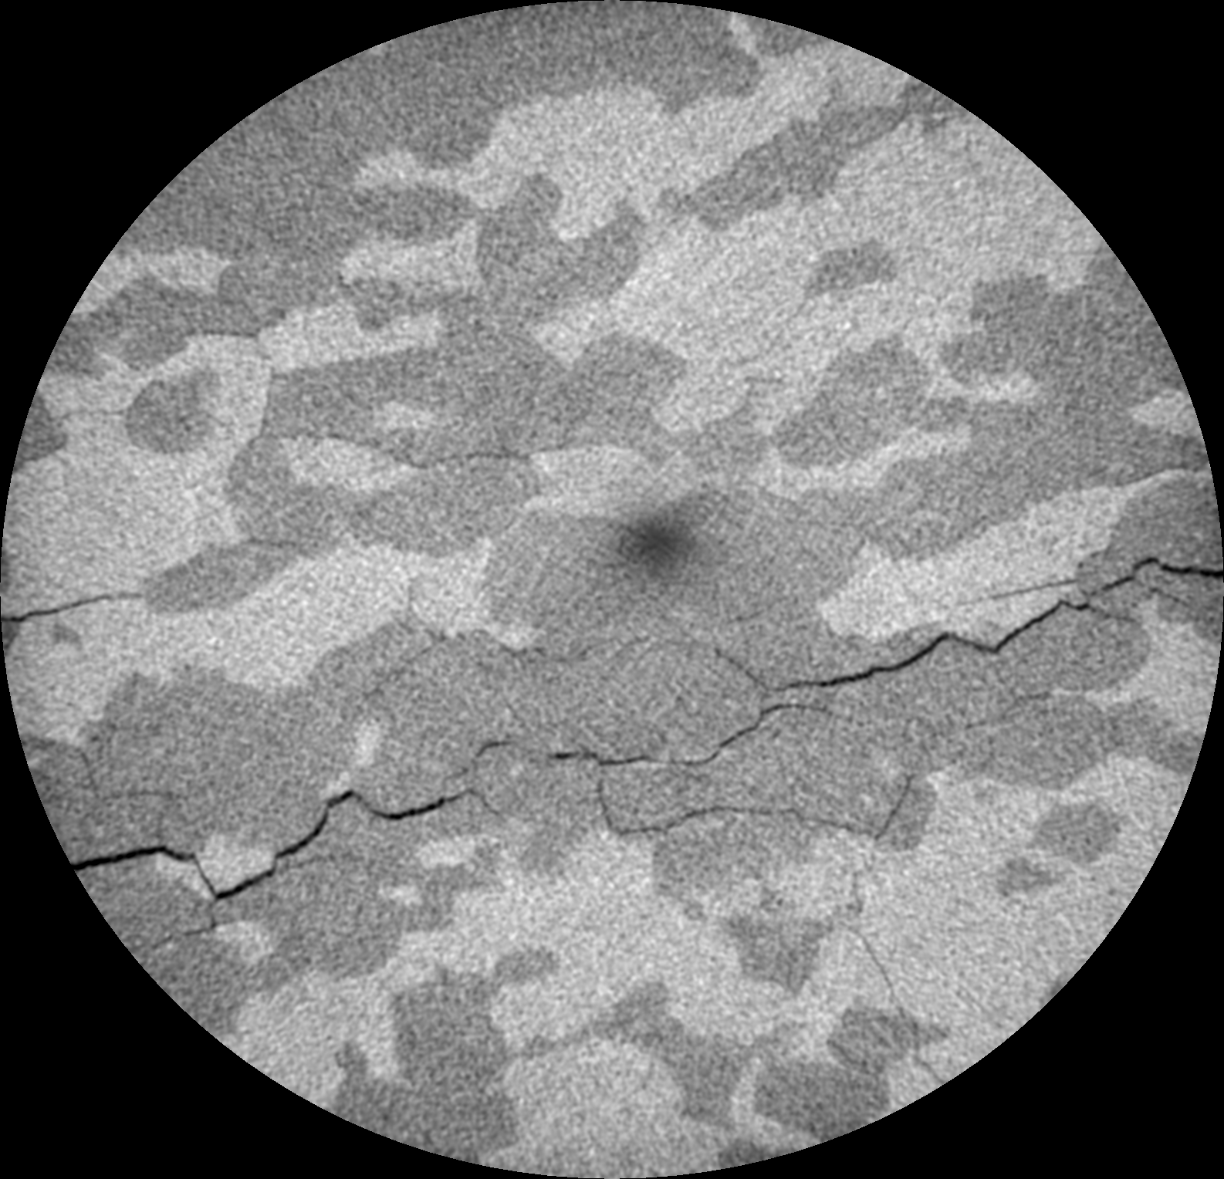
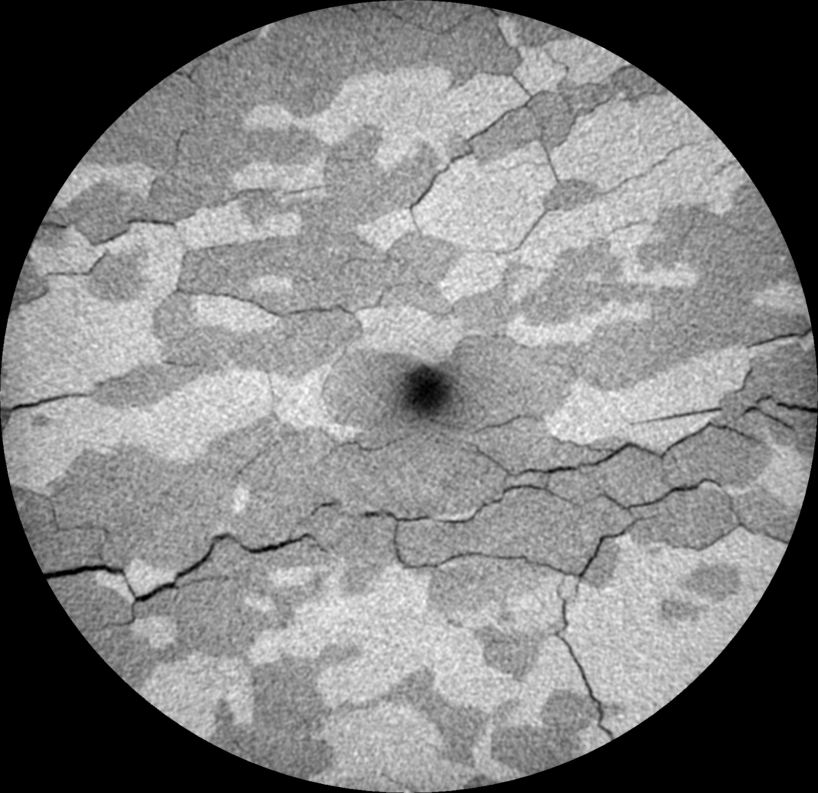
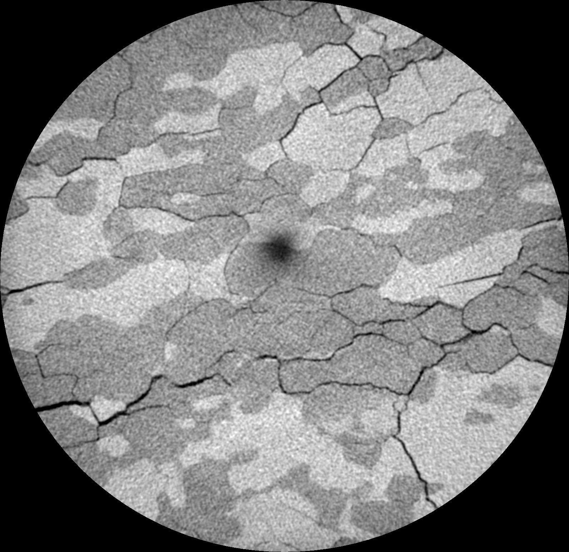
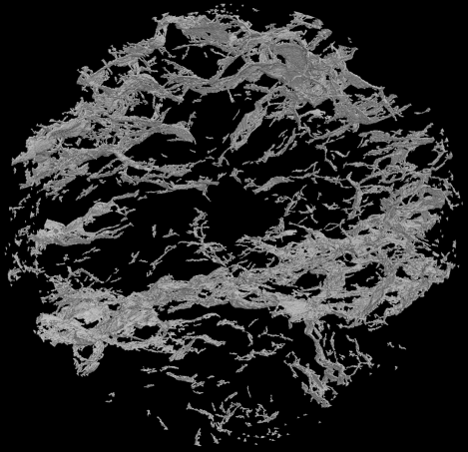
Эволюция дефектной структуры сильвинита на различных этапах нагружения
(I)
(II)
(III)
(IV)
(V)
(VI)
40-50 мкм
Рис. 5. 2D-срез образца сильвинита до начала испытаний (I), после одноосного сжатия до 8 МПа (II), 12 МПа (III), 16 МПа (IV), 20 МПа (V); 3D-изображение дефектов сплошности образца красного сильвинита после одноосного сжатия до 20 МПа (VI)
10

Slide 11
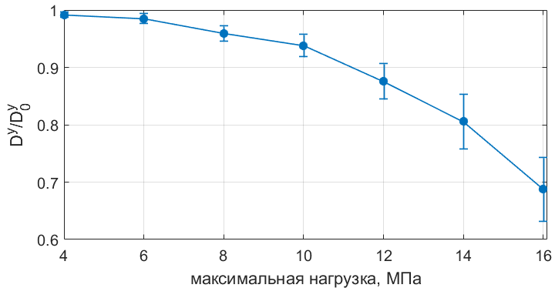
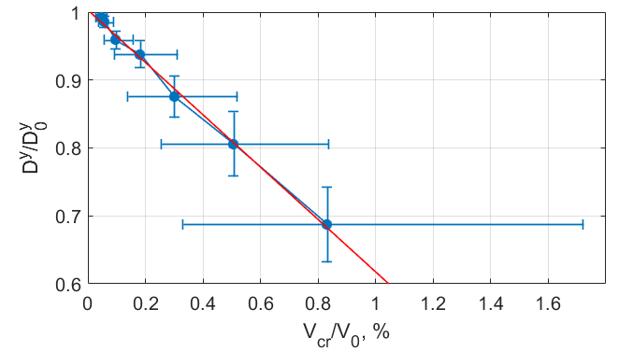
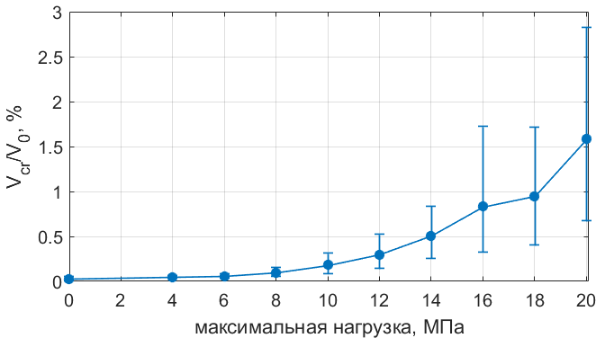

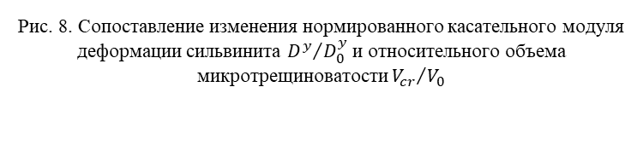
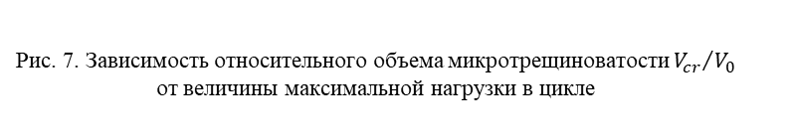
Эволюция дефектной структуры сильвинита на различных этапах нагружения
Рис. 6. Экспериментальная зависимость нормированного касательного модуля деформации красного сильвинита от величины максимальной нагрузки в цикле
Рис. 8. Сопоставление изменения нормированного касательного модуля деформации сильвинита ${D^{y}}/{D_{0}^{y}}$ и относительного объема микротрещиноватости ${V_{cr}}/{V_{0}}$
$〈\frac{D^{y}}{D_{0}^{y}}〉=−0.38 〈\frac{V_{cr}}{V_{0}}〉+1$
(4)
Рис. 7. Зависимость относительного объема микротрещиноватости ${V_{cr}}/{V_{0}}$ от величины максимальной нагрузки в цикле
11

Slide 12
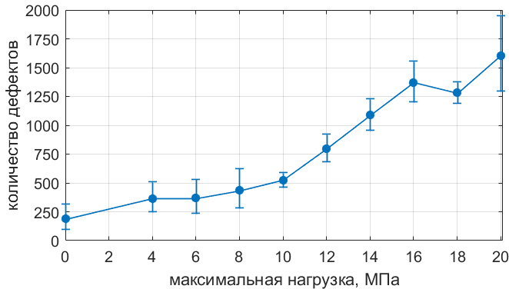
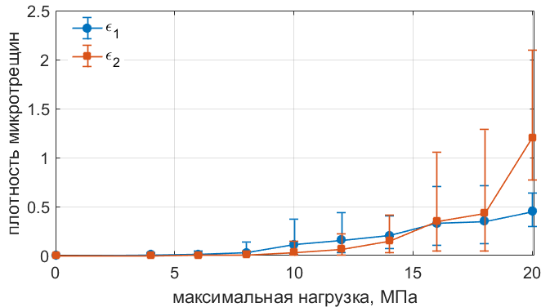
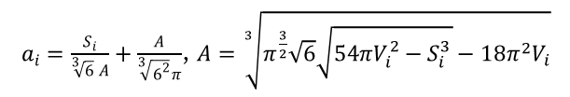





Интегральные характеристики трещиноватости:
Характерный размер отдельной микротрещины:
1. как половина максимального размера микротрещины:
Трещинная пористость:
$φ=\frac{V_{cr}}{V_{0}}$
(5)
$$a_{i}=\frac{l_{i}}{2}$$
(7)
$$ε=\frac{1}{V_{0}}\sum_{i=1}^{N}{{a_{i}}^{3}}$$
где $l_{i}$ – максимальный размер i-ой микротрещины.
Плотность микротрещин:
(6)
2. как радиус монетообразной (penny-shape) трещины, имеющей эквивалентные объем и площадь поверхности:
где $V_{0}$ – объем материала, $N$ – количество микротрещин, $a_{i}$ – характерный радиус i-ой микротрещины.
$a_{i}=\frac{S_{i}}{\sqrt[3]{6} A}+\frac{A}{\sqrt[3]{6^{2}}π}$, $A=\sqrt[3]{π^{\frac{3}{2}}\sqrt{6}\sqrt{54πV_{i}^{2}−S_{i}^{3}}−18π^{2}V_{i}}$
(8)
где, $V_{i},S_{i}$ – объем и площадь поверхности i-ой микротрещины.
Рис. 9. Зависимость суммарного количества дефектов сплошности от величины максимальной нагрузки в цикле
Рис. 10. Зависимость плотности микротрещин $ε_{1}$ и $ε_{2}$ от величины максимальной нагрузки в цикле
12

Slide 13




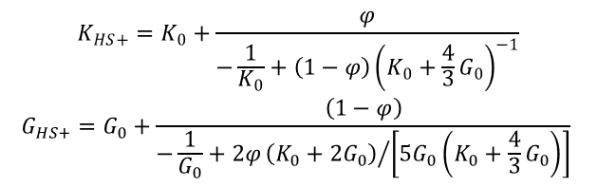




Методы теории эффективных сред
Связь упругих модулей:
Метод самосогласования (${E_{SC}}^{∗}$($ε_{1}$), ${E_{SC}}^{∗}$($ε_{2}$)):
$$E=\frac{9KG}{3K+G}, ν=\frac{3K−2G}{2\left(3K+G\right)}$$
(9)
(9)
$$\begin{matrix}\frac{K_{∗}}{K_{0}}=1−\frac{16}{9}\frac{\left(1−υ_{∗}^{2}\right)}{\left(1−2υ_{∗}\right)}ε \\ \frac{G_{∗}}{G_{0}}=1−\frac{32}{45}\frac{\left(1−υ_{∗}\right)\left(5−υ_{∗}\right)}{\left(2−υ_{∗}\right)}ε\end{matrix}$$
где $E$ – модуль Юнга, $K$ – модуль объемного сжатия,
$G$ – модуль сдвига, $ν$ – коэффициент Пуассона.
(12)
Пределы Хашина-Штрикмана (${E_{HS}}^{∗}$):
$$\begin{matrix}K_{HS+}=K_{0}+\frac{φ}{−\frac{1}{K_{0}}+\left(1−φ\right){\left(K_{0}+\frac{4}{3}G_{0}\right)}^{−1}} \\ \begin{aligned}G_{HS+}=G_{0}+\frac{\left(1−φ\right)}{−\frac{1}{G_{0}}+2φ{\left(K_{0}+2G_{0}\right)}/{\left[5G_{0}\left(K_{0}+\frac{4}{3}G_{0}\right)\right]}} \end{aligned}\end{matrix}$$
Дифференциальный метод (${E_{DEM}}^{∗}$):
(10)
$$\begin{matrix}\frac{dK_{∗}}{dφ}=−K_{∗}\frac{\left(K_{∗}+\frac{4}{3}G_{∗}\right)}{\left(1−φ\right)\frac{4}{3}G_{∗}} \\ \frac{dG_{∗}}{dφ}=−G_{∗}\frac{\left(G_{∗}+ξ\right)}{\left(1−φ\right)ξ}\end{matrix}$$
(13)
Метод Мори-Танака (${E_{М−Т}}^{∗}$):
$$\begin{matrix}\frac{K_{∗}}{K_{0}}={\left(1+\frac{16}{9}\frac{\left(1−υ_{0}^{2}\right)}{\left(1−2υ_{0}\right)}φ\right)}^{−1} \\ \frac{G_{∗}}{G_{0}}={\left(1+\frac{32}{45}\frac{\left(1−υ_{0}\right)\left(5−υ_{0}\right)}{\left(2−υ_{0}\right)}φ\right)}^{−1}\end{matrix}$$
$$ξ=\frac{G_{∗}}{6}\frac{9K_{∗}+8G_{∗}}{K_{∗}+2G_{∗}}$$
(11)
13

Slide 14
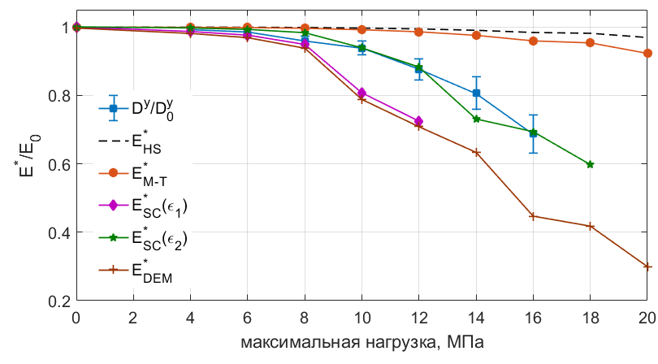
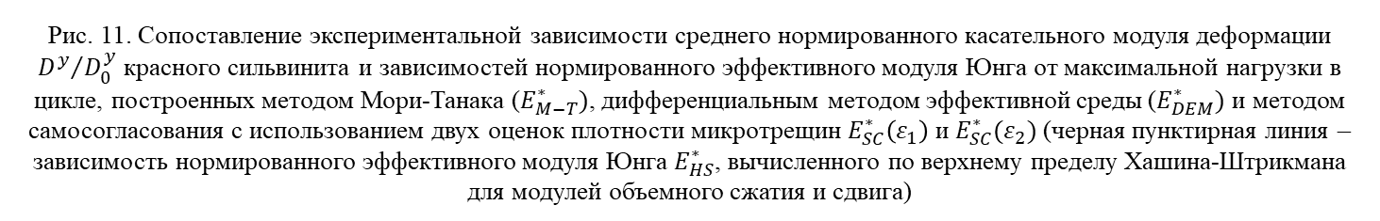
Результаты сравнительного анализа
Рис. 11. Сопоставление экспериментальной зависимости среднего нормированного касательного модуля деформации ${D^{y}}/{D_{0}^{y}}$ красного сильвинита и зависимостей нормированного эффективного модуля Юнга от максимальной нагрузки в цикле, построенных методом Мори-Танака ($E_{M−T}^{∗})$, дифференциальным методом эффективной среды ($E_{DEM}^{∗})$ и методом самосогласования с использованием двух оценок плотности микротрещин $E_{SC}^{∗}\left(ε_{1}\right)$ и $E_{SC}^{∗}(ε_{2})$ (черная пунктирная линия – зависимость нормированного эффективного модуля Юнга $E_{HS}^{∗}$, вычисленного по верхнему пределу Хашина-Штрикмана для модулей объемного сжатия и сдвига)
14

Slide 15
Выводы:
Проведена серия экспериментов по циклическому/ступенчатом одноосному сжатию образцов красного сильвинита с их томографической съемкой после каждого цикла нагружения.
Реализованы алгоритмы сегментации томографических изображений и последующего выделения отдельных дефектов с определением их характерных геометрических параметров.
Определена зависимость касательного модуля деформации от уровня максимального приложенного напряжения и объема дефектов. Зависимость нормированного касательного модуля деформации от нормированного объема дефектов имеет линейный вид.
Объемная доля микротрещин с величиной максимальной нагрузки в цикле растет нелинейно, заметные изменения имеют место после нагрузки 10 МПа. Средняя объемная пористость микротрещин после завершения испытаний составляет 1.6%.
Для оценки плотности микротрещин по КТ-данным предложено два подхода. Первый подход базируется на определении плотности микротрещин через их максимальный размер, второй – на определении плотности микротрещин через радиус монетообразных трещин эквивалентного объема и площади поверхности.
Установлено, что дифференциальный метод эффективной среды и метод самосогласования с оценкой плотности трещин по первому способу дают заниженные оценки среднего эффективного нормированного модуля Юнга, начиная уже с умеренных нагрузок, а метод Мори-Танака – завышенные оценки. Показано, что самосогласованный метод с оценкой плотности микротрещин через радиус эквивалентных монетообразных трещин дает приемлемые оценки эффективного нормированного модуля Юнга (погрешность для средних величин не превышает 10%) для плотности микротрещин не превышающей 0.5.
15

Slide 16
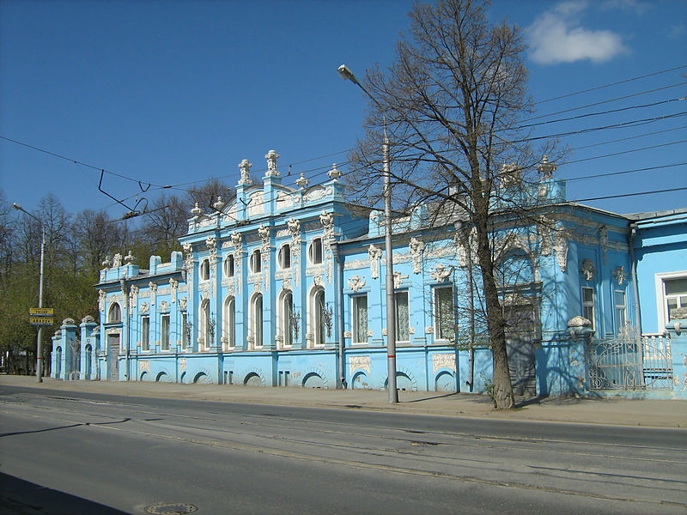

СПАСИБО ЗА ВНИМАНИЕ!

